Slide 1
Budsjett 2022
Randi Karin Habbestad
Teknisk sjef

Slide 2
Mål for plan, utvikling og teknisk
Fitjar kommune som organisasjon skal kutte sine klimagassutslepp med 70% innan 2030 | Etablere klimatiltak i eigen organisasjon innan fornybar energi, bygg, VAR og transport, innkjøp og mat. Klimamål- og tiltak i sentralt planverk. Legge til rette for grøn innovasjon og mobilitet.
Fitjar kommune skal vera fossilfri innan 2030 (med unntak av brannbilar) | Elektrifisere/utsleppsfri transport i kommunen si eiga drift. Klima- og miljøkrav ved innkjøp, samordna med andre kommunar i Sunnhordland. Miljøsertifisere kommunal verksemd. ENØK-tiltak i bygg. Fossilfri byggeplass for kommunale bygg.

Slide 3
Mål for plan, utvikling og teknisk
Bidra til å realisere ny reguleringsplan for Fitjar sentrum
Realisere byggeprosjekt som når måla for tenestene
0 skader m/fråvær
Økonomisk balanse i sjølvkostområda

Slide 4
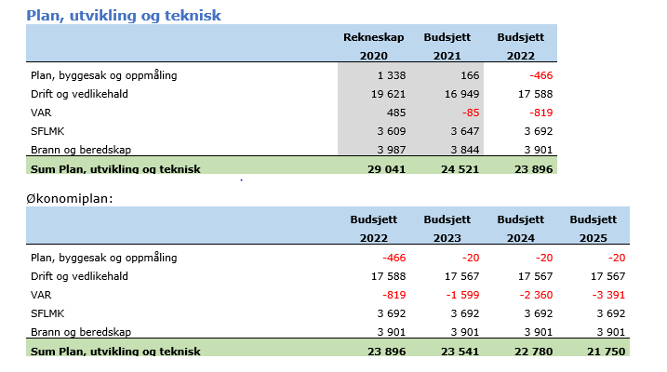

Slide 6
Plan utvikling og teknisk
Grunnbemanninga i etaten plan- utvikling og teknisk vert i hovudsak halden på nivå med 2021 pga. av etaten har hatt ei svært stram bemanning over lang tid, og det er ikkje rom for vesentlege reduksjonar i høve til oppgåvene som skal løysast.

Slide 7
Plan, byggesak og oppmåling
Inntektene på plan- og byggesak vert justert med deflator ved at 1M i gebyrregulativet vert justert. I tillegg vert det lagt inn eit fast gebyr i alle saker for e-byggesak.
Inntektene frå byggesak har vore noko lågare enn budsjettert i 2021, og dersom dette helda fram i 2022 vil avdelinga auka arbeidet med ulovlegheitsoppfølging.
Det er forventa høgare inntekter frå reguleringsplanar i 2022, og det er lagt inn eit overskot på plan- og byggesak dette året. Det vil i nokon grad kompensere manglande sjølvkost forutgåande år. Økonomisk balanse i sjølvkostområda er innarbeida i økonomiplanen frå 2023.
Avdelinga vil av kommunalt planarbeid prioritere ferdigstilling av ny reguleringsplan for Fitjar sentrum og ny arealdel i kommuneplan vil bli revidert i 2022 - 2024.

Slide 9
Ansvar 3100 Drift og vedlikehald, tiltak som er foreslått innarbeida i budsjettet:
Internasjonale, nasjonale og lokale krav til klima- og miljømål påverkar forslaget til grøne investeringar i økonomiplanen, og dette bidreg også til reduserte driftskostnadar. Det er lagt inn gjennomføring av gjeldande økonomiplan si satsing på skifte av gatelys til LED lys, og utskifting av tenestebilar til elbilar. Det er lagt inn midlar til energikartlegging- og merking av kommunale bygg. Klima- og miljø vil verta innarbeida i alle kommunale byggeprosjekt.
Det er konkrete behov for å styrka vedlikehaldet av kommunale bygg. Me foreslår å auka driftsbudsjettet med 300 000 årleg frå 2022 og i resten av økonomiplanperioden. Gjennomføring av EPC – energisparekontrakt vil verta vurdert etter energikartlegginga i 2023.
Det blir bygd brannstasjon, den har bergvarme som oppvarming og solceller på taket. Det vil redusere driftsutgifter.
Barnehagen vil bli bygs som passiv hus og ha bergvarme som oppvarming. Det vil redusere driftsutgifter.

Slide 10
Me styrkar drift- og vedlikehald, bygg og anlegg:
Me budsjetterer med El-kontrollar. Samla auka kostnad er 69 000 kr:
Lovpålagt periodisk el-kontroll administrasjonslokale
Lovpålagt periodisk el-kontroll FBB
Lovpålagt periodisk el-kontroll Havnahuset
Lovpålagt periodisk el- kontroll på skulane
Trafikktryggingsplanen vil bli ferdigsstilt

Slide 12
Me styrkar VA området med følgjande tiltak:
Kontroll og forebyggande arbeid i høgdebassenga
Auke i gebyrinntekter ved innføring av tilknytingsgebyr for vasspost naust og innlagt vatn i naust frå 1.1.22. Ligg inne i nytt pkt. i gebyrregulativet i politisk sak om eigedomsavgifter 2022
Auke i gebyrinntekter i avlaup for 37 nye abonnentar i Dåfjorden (Fiskaneset).

Slide 13
Vatn, Avlaup og renovasjon (VAR)
På VA området er det dei siste åra gjennomført store investeringar knytt til Vik- Rimbareid, Øvrebygda og Fitjar sentrum/ miljøgate. Utbygginga har skjedd i samarbeid med eksterne aktørar sine utbyggingar i dei same områda. og står overfor større utbyggingar i økonomiplanperioden knytt til m.a. ny Hovudplan for Vatn, og Hovudplan for Avlaup for perioden 2020-2030. Denne er endeleg vedtatt i kommunestyret i 2020. Det vil bli utbygging på Årskog industriområde.

Slide 14
Vatn, Avlaup og renovasjon (VAR)
Me står overfor større utbyggingar i økonomiplanperioden knytt til m.a. ny Hovudplan for Vatn, og Hovudplan for Avlaup for perioden 2020-2030. Det vil bli utbygging av Årskog industriområde.
I tillegg til faste postar, er det i investering 2022 lagt inn nye forslag: bygging teknisk bygg, sanering vatn og avløp, forprosjekt VA Årskog og grunnarbeid VA Årskog. Me viser til investeringsbudsjettet for kommunen, der prosjekta er beskrive.
Gebyrregulativet for VA må endrast grunna store investeringar dei seinaste åra, og dei kommande. VA er sjølvkostområde, og omfanget av utbyggingane vil auka dei kommunale avgiftene på området.
Førebels berekningar viser at Fitjar må ha 11,2 % auke i vassgebyret, og 7,8 % årleg auke i gebyr for avløp.
Dette vert lagt fram som eiga sak for kommunestyret etter handsaming i utval for plan og miljø.

Slide 16
Stord Fitjar landbruks- og miljøkontor (SFLMK)
SFLMK er eit interkommunalt samarbeid mellom Fitjar og Stord kommune, der Fitjar er vertskommune. Det er 4,6 årsverk på eininga. Sidan 2017 har kommunen også seld tenester til Austevoll kommune for ca 830 000 kr årleg. Dette er for økonomiplanen foreslått auka til kr 1,1 mill. pga. av aukande oppgåveomfang.
For miljørådgjevarstillinga er det lagt inn 20% prosjektfinansiering, som erstattar inntektene Vestland fylkeskommune, vassregionarbeid.
Stord Fitjar landbruk- og miljøkontor sitt budsjett for 2021 er på same nivå som for 2021. Refusjonen frå Stord kommune for 52 % av Stord Fitjar landbruk- og miljøkontor vert inntektsført under Administrasjon, som tidlegare år.
Aukar inntektene til SFLMK for sal av tenester til Austevoll kommune med kr 360.000,-

Slide 18
Brann og beredskap
Det er i KB auka driftsbudsjett for reinhald på ny brannstasjon med 160 000,- per år.
Inntektene er sett opp frå unødvendige brannutrykkingar med 188 000.- årleg. Det er eit stort næringsanlegg som har langvarige problem med dette.
Dei økonomiske rammene for brann- og redning er vidareført.

Slide 19
Plan- teknisk og landbruk
Me reduserer driftsutgifter på energi og drivstoff ved å gjennomføre grøne investeringar.
Justeringar gebyrregulativet og aukar 1M med 3,03 %
Energikostnadar vert auka med kr 200 000,- til nivå med år 2020
Styrka vedlikehaldet av kommunale bygg kr 300 000,-. Beløpet er likt fordelt mellom institusjon og skule
Aukar husleiga for kommunale bustadar med 2,9 % i 2022
Aukar inntektene til SFLMK for sal av tenester til Austevoll kommune med kr 360.000,-
Aukar reinhald på ny brannstasjon med 20 % stilling.
Aukar inntektene for unødvendige brannutrykkingar med kr 188.000,-

Slide 20
EPC, energisparekontrakt i 2023, 2024 og 2025
EPC står for engineering, procurement and construction
EPC-modellen gir sjølfinansierende oppgradering av kommunal eigedom
Det finnes ein smart måte å oppgradere kommunal eiendom på. Så smart at den kommer med garanti, finansierer seg sjølv, og gir penger til overs. Metoden heiter EPC.

Slide 24
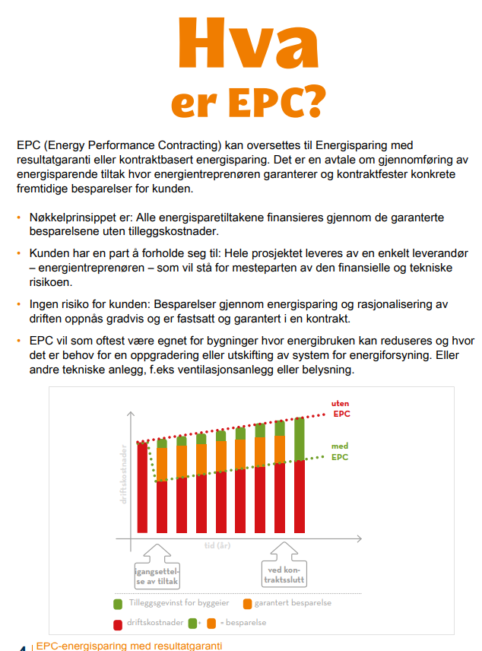

Slide 25
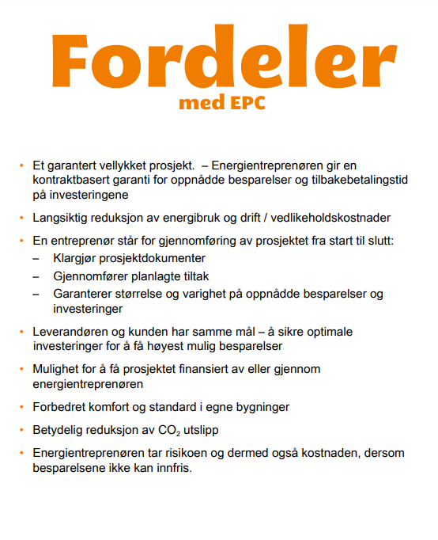

Slide 26
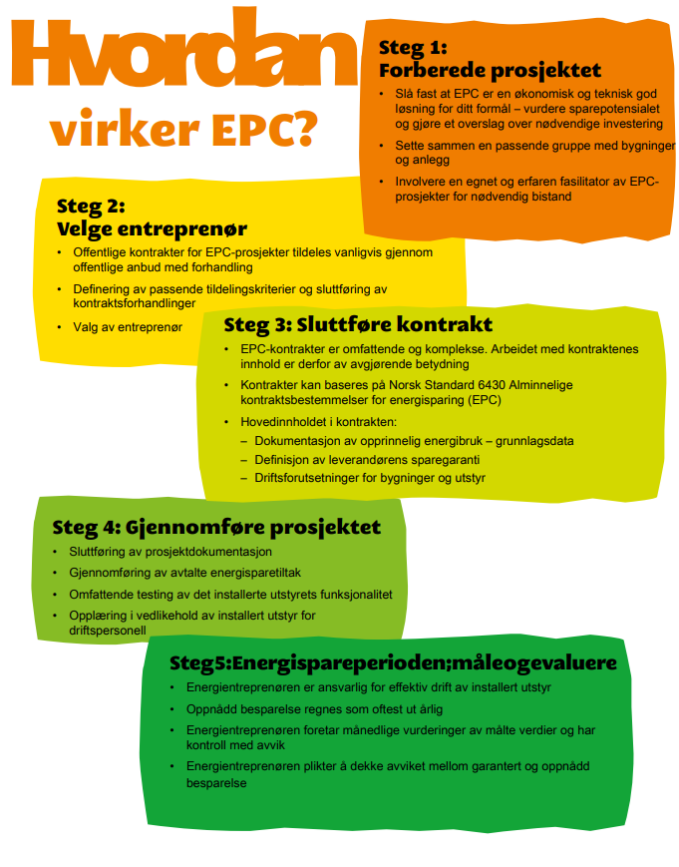

Slide 27
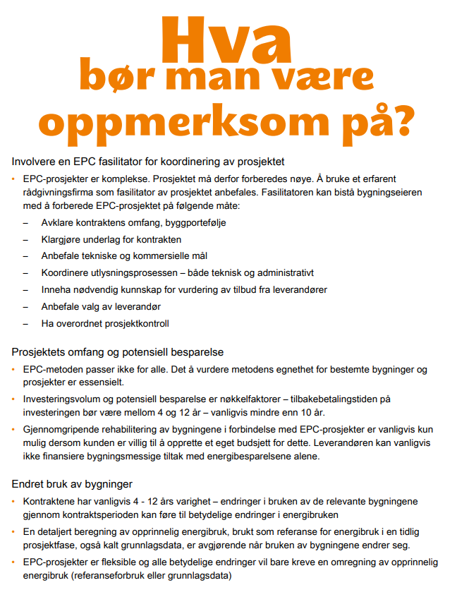

Slide 28
EPC
Fitjar kommune har høge utgifter til straum. Ifølge Kostra tal brukte i 2018 Fitjar kommune 186 kWH pr m2 eigd areal, dei ligg lågare enn si kostragruppe 03, som ligg på 200. Fitjar kommune ligg høgare enn Bømlo på 135 kWh pr m2 eigd areal og Stord på 170 kWh pr m2 eigd areal.
I 2019 og 2020 blei det årleg brukt ca 3,1 mill kWh. Det blir ein innsparing på 700.000,- kr årleg for Fitjar kommune. Forutsetningen er at det spares 1 000 000 kWh og 70 øre pr kWh.
Enova har i dialog med kvar enkelt kommune laga ein oversikt over forbruk og areal i egne formålsbygg for året 2010. I perioden 2010 til 2015 har Enova sett nærmare på kva energireduksjon den enkelte kommune har oppnådd gjennom sine omsøkte Enovaprosjekter.
Enova kan gi støtte til EPC. Med Enova sin berekning kan Fitjar kommune spare 976 714 kWh til en verdi av 683 700,- kr kvart år. Dette er mykje pengar som kommunen kan spare i drift. På noverande tidpunkt er straumen svært høg, så innsparinga vil bli endå høgare.
Ca 1 mill i utredningsfasen i 2023. Utarbeiding av konkurranseunderlag og i forhandling, gjennomgang og kvalitetssikring av analyser, oppfølging av entreprenør i gjennomføringsfase og til slutt i evaluering av sparegaranti i fase 3.

Slide 29
EPC
Gjennomføringsfase: Med oppstart gjennomføringsfase våren 2024, så blir denne fasen avslutta i desember 2025. Kostnaden her har variert mellom 200 og 1200 kr/m2, alt etter ambisjonsnivå og kor mykje oppgradering av tekniske anlegg/inneklima som kommune vil inkludere. I snitt kan ein rekne 5-600 kr/m2, anslagsvis 12 millionar. Fordeling mellom 2024 og 2025 kan vere 30/70%
Ei investering på 12 mill. fordelt på 2024 (30 %) og 2025 (70 %) vil gje følgjande kapitalutgifter (med 20 års avskriving):
2023 2024 2025 2026
Rente 86 317 318
Avdrag 189 630 630
Inv. Inntekt - 108 - 252
Sum - 108 23 947 948

Slide 30
EPC
EPC gir resultater for Tingvoll kommune
I løpet av ett år gjennomførte Tingvoll kommune i Nordmøre hele 86 energibesparende tiltak i 13 bygg. Allerede før første spadetak var kommunen garantert en samlet energibesparelse på 1,5 GWh i året, i tillegg er oppgraderingen er selvfinansierende.
- Det er ganske utrolig at vi faktisk har fått gjennomført så mange tiltak i løpet av så kort tid. Det positive med denne modellen er at vi sparer oss for veldig mye arbeid i kommunen siden det er firmaet vi har valgt til å gjennomføre tiltakene som koordinerer alt, sier avdelingsingeniør Bjørn Hammerfjell i Tingvoll kommune. Kommunen fikk 1, 8 millioner kroner i støtte fra Enova til prosjektet.
83 tiltak i 13 bygg i løpet av et år
Tingvoll kommune signerte EPC-kontrakten med selskapet AF-gruppen i fjor, etter en grundig kartlegging av hvilke tiltak som ville lønne seg å gjennomføre. Nå er tiltakene iverksatt i skolebygg, sykehjem, svømmehall, bibliotek og en rekke andre bygninger: Tak og vegger er etterisolert, varmerør har også fått isolasjon. I tillegg er det installert flere nye varmepumper. Tekniske anlegg og styringssystemer er også oppgradert
Lokale håndverkere og kontraktsfestet opplæring av vaktmestrene
Tingvoll er nå helt i innspurten av prosjektet som også kommunens håndverkere har fått nyte godt av.
- Entreprenøren kunne hente folk fra Østlandet, men har vært veldig flink til å benytte lokale firmaer som har fått mye å henge fingrene i, forteller Hammerfjell. En siste ting jeg vil trekke fram som positivt er at vi har sikret oss god opplæring når vi nå går inn i garantifasen. Kontrakten med entreprenøren gir vaktmesterne rett på tre opplæringsdager i året, og virksomhetslederne skal også kurses. Det bidrar til å øke bevisstheten og dermed til at vi oppnår de resultatene vi ønsker, avslutter Bjørn Hammerfjell.
Energibesparelsen er beregnet til 1,5 GWh – i kroner og øre betyr det 1,4 millioner kroner ekstra i kommunekassa hvert år.

Slide 31
Digitalisering og robotisering
Av nasjonale føringar er Digitaliseringsrundskrivet det viktigaste og mest oppdaterte, då det vert rullert årleg. Av den grunn har arbeidsgruppa hovudsakleg nytta dette føringsdokumentet, heller enn f.eks. Meld. St. 27 (2015– 2016) Digital agenda for Norge — IKT for ein enklare kvardag og auka produktivitet. Digitaliseringsrundskrivet er ei samanstilling av pålegg og anbefalingar om digitalisering i offentleg sektor. Rundskrivet består av tre delar;
• Korleis skal kommunen digitalisere?
• Korleis skal prosjekta gjennomføres?
• Finansiering
Satsingsområde:
Sett brukaren i sentrum
Gjennomfør digitalt førsteval
Digitaliser på alle områder og effektiviser og få ned kostnader

Slide 32
Digitalisering og robotisering
Det vil bli meir digitalisering og robotisering av tekniske tjenester for å gi ei meir effektiv drift.
Det er viktig å vera innovativ og fremtidsretta og stadig forbedre tjenestene.
Dette vil gi gevinstrealisering i form av betre utnytting av ressursane og kan på sikt føre til reduserte stillingar. Det kan gi oss ei smartare drift.
Digitalisering er oftast 20% teknologi og 80% organisasjonsendringar. Planen skal vise digitalisering, endring av arbeidsmetodar som følgje av digitaliseringa og gevinstrealisering knytt til kvalitet og økonomi.
Digitalisering krev ressursar og investering, men vil lønne seg på sikt og gi betydeleg effektivisering.

Slide 33
Etablering av målepunkt på vassforsyningsnettet – digitalisering V/A
Fitjar kommune har godt vatn med stabil vassforsyning til innbyggjarane, men jamfør vedteken kommunedelplan for vassforsyning (2020) er det naudsynt med fleire investeringar for å sikre forsyninga for eksisterande og framtidige abonnentar.
Lekkasjeandelen på vassforsyningsnettet i norske kommunar er generelt svært høgt, og Fitjar er ingen unntak. I snitt er det estimert at meir enn 50 % av produsert vatn i Rimbareid vassverk forsvinn ut via lekkasjar på leidningsnettet. Lekkasjeandelen har stor økonomisk betydning då vassbehandlingsanlegg og leidningsnettet må dimensjonerast for langt større vassforbruk enn naudsynt.
I kommunedelplan for vassforsyning er målet å redusere lekkasjen i nettet til 20% i løpet av planperioden (2020 – 2030). Dette er i samsvar med nasjonal bærekraftstrategi for vassbransjen, som har satt som mål at det nasjonale lekkasjeandelen i Norge skal ned til 20 % innan 2030.

Slide 34
Etablering av målepunkt på vassforsyningsnettet – digitalisering V/A
Å redusera lekkasjar på leidningsnettet i Fitjar har fleire gevinstar. Jamfør tiltak i kommunedelplanen er det naudsynt å investera i oppgradering av vassverket å sikre leveringsikkerheita. I prioritering av tiltaket er det lagt til grunn at lekkasjereduksjonen skal reduserast. I den grad ein kan investera i lekkasjereduksjon for å holde investeringane i vassverk nede, og eventuelt utsetje dei, er dette ønskeleg. Allereie utført leidningsfornying i Fitjar har gitt svært god effekt på reduksjon i vassforbruket, og ytterlegare reduksjon i lekkasje skal prioriterast.
I tillegg gir lekkasjereduksjon auka sikkerheita i vassforsyninga ved redusert trykktap og betre hygienisk sikkerheit (redusert risiko for innsug av forureina vatn), samt at volum i høgdebassenga «held» lengre (leveringsikkerheit). For effektiv lekkasjereduksjon er det beste tiltaket å etablera god dekning med vassmålarar på leidningsnettet.
Digitale målarar i nettet er tilknytt driftskontrollen slik at ein lett får oversikt over auka forbruk. Ved at dei er tilknytt driftskontrollen kan ein enkelt lese av målarane ute i felten.

Slide 35
Oppdeling i soner
Ein ser i fyrste omgang for seg å dele leidningsnettet inn i 15 soner med omlag 15 målarar.
Seinare kan det bli aktuelt å dele inn dei 15 sonene i mindre soner.

Slide 36
Kostnadar
Det er vanskeleg å sette ein pris på kvar målar, for det er mange faktorar som spelar inn. Dei aller fleste målarane må monterast i nye kummar.
Om dei vert montert i nærheita av ein pumpestasjon vert alt mykje enklare då ein har straum og nettverk tilgjengeleg.
Pris vil ligge på fra ca 250.000 – 450.000, - for ferdig installert måler.
Det er lagt inn 1 mill. i 2024 for å gjennomføring av digitalisering. Det vil også bli tatt med digitale målarar i nye prosjekt.

